Slide 1
Front-end kursas
Baltic Institute of Technology
36gr. 22.01.24
2022-02-17

Slide 2
Praėjusią paskaitą

Slide 3
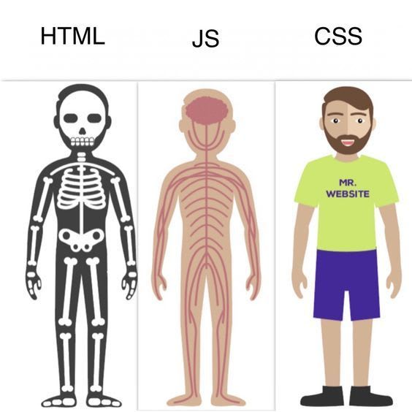
Bazinės front-end technologijos

Slide 4
Teksto pozicionavimo parametrai (vertical-align)
Leidžia sulygiuoti inline, inline-block arba table-cell elementus vertikaliai. Naudojama kai:
inline elementą reikia supozicionuoti eilutėje kitų inline elementų atžvilgiu vertikaliai.
vertikaliai lygiuojant lentelės celės turinį.
CSS property negali būti naudojamas vertikaliai lygiuoti block elementų.

Slide 5
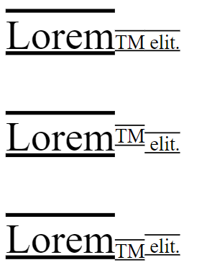


Teksto pozicionavimo parametrai (vertical-align)
Default: baseline

Slide 6

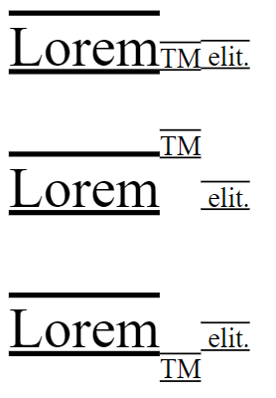


Teksto pozicionavimo parametrai (vertical-align)

Slide 7
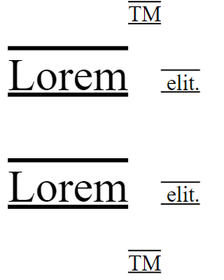


Teksto pozicionavimo parametrai (vertical-align)

Slide 8
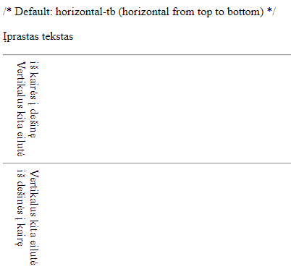
Teksto pozicionavimo parametrai (writing-mode)
Nustato teksto rašymo kryptį - horizontaliai ar vertikaliai.

Slide 9


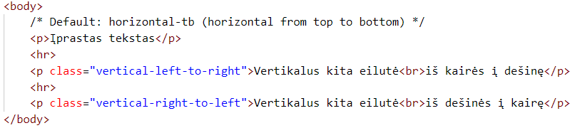
Teksto pozicionavimo parametrai (writing-mode)
Numatytoji horizontal-tb reikšmė

Slide 10
Teksto dekoravimo parametrai

Slide 11
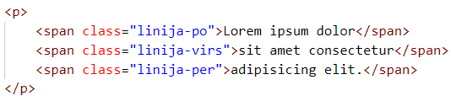




Teksto dekoravimo parametrai (text-decoration)
Galimi parametrai:
text-decoration-line - dekoracijos linijos tipas - none, underline, overline, line-through.

Slide 12

Teksto dekoravimo parametrai (text-decoration)
Galima taikyti kelias dekoracijas.

Slide 13
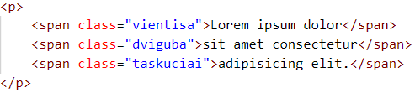
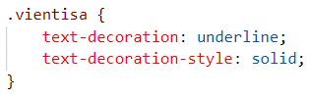

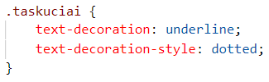
Teksto dekoravimo parametrai (text-transform)
text-decoration-style - dekoracijos stilius - solid, double, dotted, dashed, wavy.

Slide 14


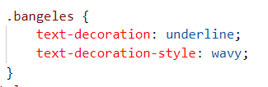

Teksto dekoravimo parametrai (text-transform)
text-decoration-style - dekoracijos stilius - solid, double, dotted, dashed, wavy.

Slide 15
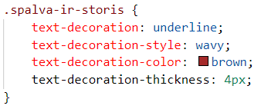

Teksto dekoravimo parametrai (text-shadow)
text-decoration-color - dekoracijos spalva.
text-decoration-thickness - dekoracijos storis.

Slide 16
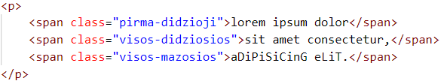



Teksto dekoravimo parametrai (text-transform)
Nustato kaip / ar bus keičiamos mažosios / didžiosios raidės:
capitalize - pirma didžioji
uppercase - visos didžiosios
lowercase - mažosios
none - palikti originaliai (numatytoji reikšmė)

Slide 17
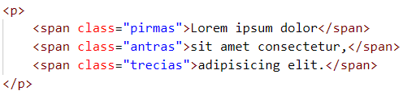



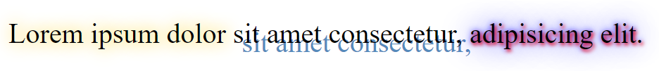
Teksto dekoravimo parametrai (text-shadow)
Nustato teksto šešėlį (ar kelis šešėlius). Galima parinkti x, y poslinkį nuo teksto, suliejimo kiekį ir spalvą.

Slide 18
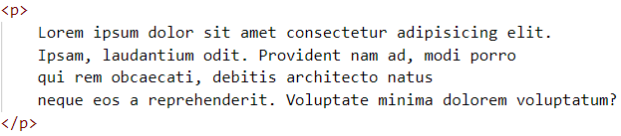
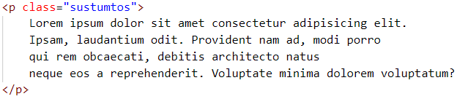


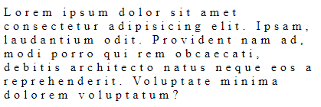

Raidžių ir žodžių erdvės parametrai (letter-spacing)
Nustato atstumą tarp raidžių horizontaliai:

Slide 19

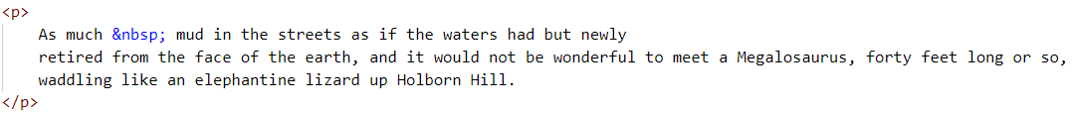
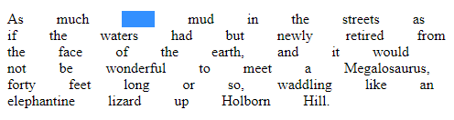
Raidžių ir žodžių erdvės parametrai (word-spacing)
Leidžia nustatyti tarpo tarp žodžių dydį:
* mėlynai žymėtas NBSP tarpas

Slide 20

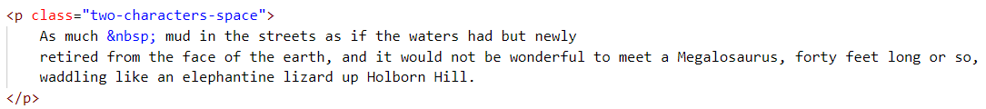
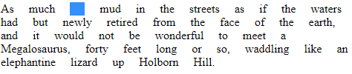
Raidžių ir žodžių erdvės parametrai (word-spacing)

Slide 21
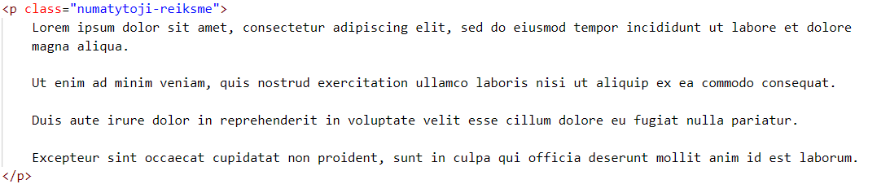

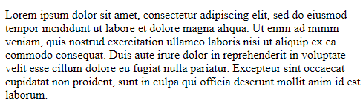
Tuščios erdvės valdymas (white-space)
Nusako kaip tarpai ir eilučių atskyrimai yra traktuojami elemente:
normal - iš eilės einantys tarpai apjungiami, naujos eilutės simboliai laikomi tarpais, tekstas į kitą eilutę keliamas kai netelpa ribose;

Slide 22
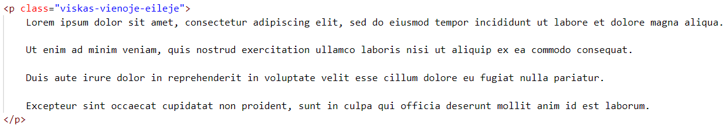

Tuščios erdvės valdymas (white-space)
nowrap - iš eilės einantys tarpai apjungiami, visas tekstas paliekamas vienoje eilutėje net jei netelpa ribose;

Slide 23
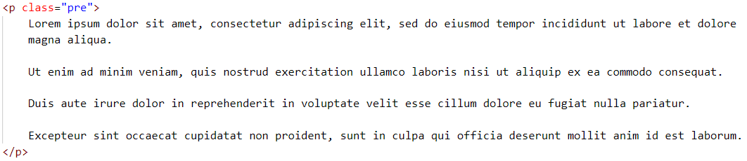

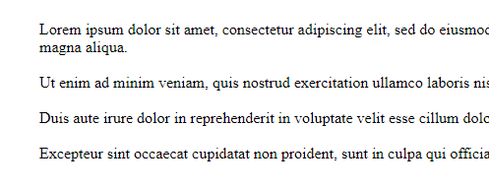
Tuščios erdvės valdymas (white-space)
pre - iš eilės einantys tarpai paliekami, tekstas keliamas į naują eilutę su naujos eilutės simboliu ir br elementu;

Slide 24
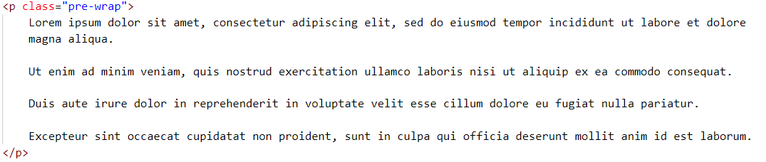

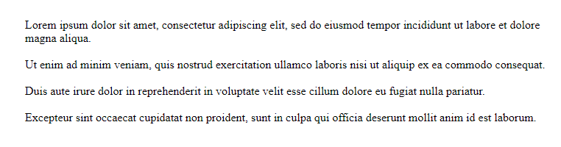
Tuščios erdvės valdymas (white-space)
pre-wrap - iš eilės einantys tarpai paliekami, tekstas keliamas į naują eilutę su naujos eilutės simboliu, br elementu ir jei netelpa ribose.

Slide 25

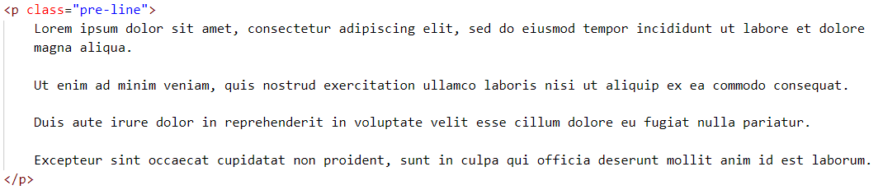
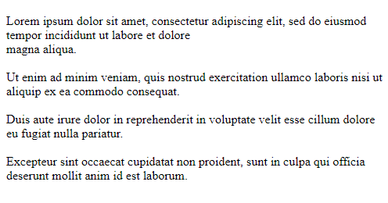
Tuščios erdvės valdymas (white-space)
pre-line - iš eilės einantys tarpai apjungiami, tekstas keliamas į naują eilutę su naujos eilutės simboliu, br elementu ir jei netelpa ribose.

Slide 26
Netelpantis turinys

Slide 27
overflow
Nustato kokiu būdu yra valdomas turinys, kuris netelpa į elementą:
visible
hidden
auto
scroll
yra galimybė nustatyti skirtingoms ašims (overflow-y, overflow-x CSS properties)

Slide 28
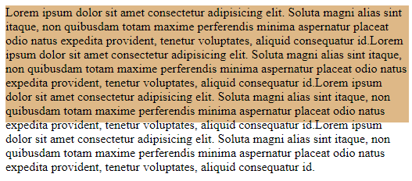
overflow: visible;
Numatytoji overflow reikšmė. Nustato, kad netelpantis turinys bus vaizduojamas, kai išeis iš elemento ribų:

Slide 29
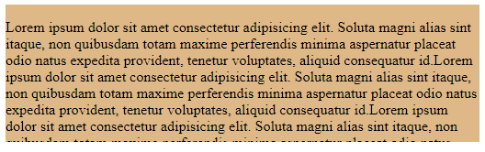
overflow: hidden;
Nustato, kad turinys kuris netelpa į elementą bus nukertamas ties elemento riba ir nerodomas.

Slide 30
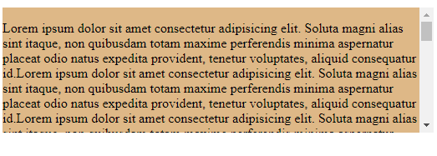
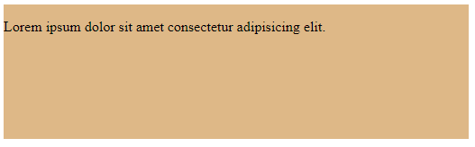
overflow: auto;
Nustato, kad elementas į kurį turinys netelpa turės slinkties juosta (scroll bar). Scroll bar rodomas tik tada, kai jo prireikia.
Turinys netelpa:
Turinys telpa:

Slide 31
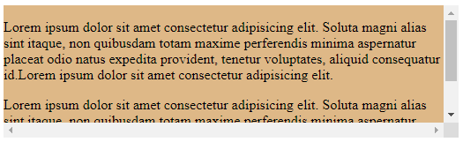
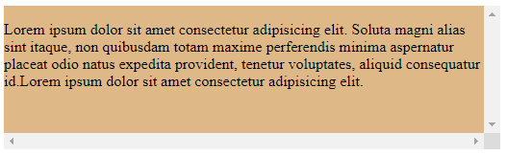
overflow: scroll;
Nustato, kad elementas visada turės slinkties juostas, nepriklausomai nuo to ar jos reikalingos.
Turinys netelpa:
Turinys telpa:

Slide 32
Netelpantis tekstas

Slide 33
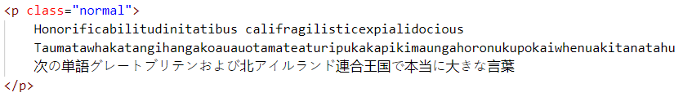
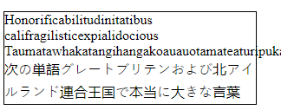

Netelpantis tekstas (word-break)
Nustato ar perkelti tekstą į kitą eilutę toje vietoje, kur jis nebetilps.
normal - (numatytoji reikšmė) - jei teksto eilutėje yra tarpas, tab’as ar nauja eilutė, bandys netelpantį tekstą perkelti per šiuos simbolius;

Slide 34
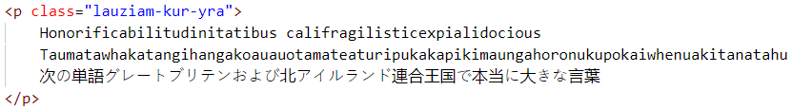
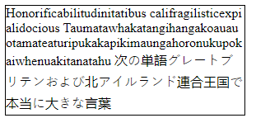

Netelpantis tekstas (word-break)
break-all - jei teksto eilutė netelpa į elementą, perkels tekstą į kitą eilutę per bet kurį simbolį, ties kuriuo netilps;

Slide 35
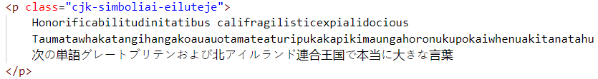


Netelpantis tekstas (word-break)
keep-all - tas pats kaip ir normal, tik kitaip nei jis - neperkelia į kitą eilutę kinų / japonų / korėjiečių simbolių;

Slide 36
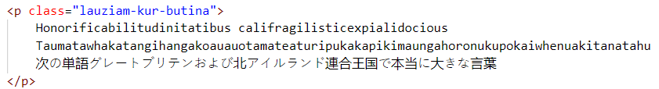
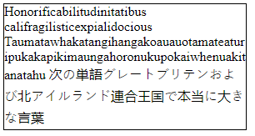

Netelpantis tekstas (word-break)
break-word - bandys netelpantį tekstą perkelti į kitą eilutę per tarpą, tab’ą, naujos eilutės simbolį, tačiau jeigu nepavyks, netelpantį tekstą perkels į kitą eilutę už to simbolio, po kuri tekstas netelpa.

Slide 37
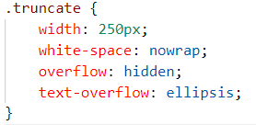
text-overflow
Nurodo kaip tekstas išeinantis iš parent elemento ribų yra vaizduojamas vartotojui.
Veikia tik tam tikromis sąlygomis:
tekstas turi išeiti iš ribų ir būti specifiškai nevaizduojamas (overflow: hidden);
tekstas turi netilpti vienoje eilutėje (white-space: nowrap). Keletai eilučių netaikoma.

Slide 38
text-overflow
Galimos reikšmės:
clip - tekstas nukertamas ties riba, kuria išeinama iš ribų (numatytoji reikšmė)
ellipsis - tekstas ties ta pačia riba, tačiau prie teksto pridedamas simbolis `…`
Daugiau apie ellipsis - https://css-tricks.com/snippets/css/truncate-string-with-ellipsis/

Slide 39
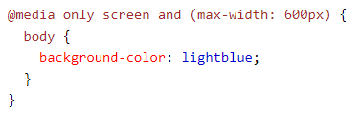
@ taisyklės (At-rules)
CSS konstrukcijos, kurios nusako kaip CSS turėtų elgtis tam tikrose situacijose arba kokį veiksmą turėtų įgyvendinti, pvz.:
@font-face
@import
@charset
@media
@keyframes
Dažniausiai rašoma failo lygyje, o ne selector’iaus bloke.

Slide 40
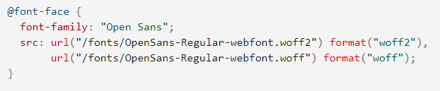
@font-face
Leidžia nustatyti šrifto `font-family` reikšmę, šaltinio failą, storį ir kitus susijusius parametrus, pvz. font-weight, font-style.
@font-face negali būti deklaruojamas CSS selector’iuje.

Slide 41
@font-face
Kaip šrifto šaltinį galima nurodyti keletą skirtingų tipų failų. format CSS funkcija leidžia iš anksto nusakyti konkrečiame faile saugomo šrifto formatą.
Naršyklė užkraus pirmą failą, kurio formatą ji palaikys.
Galimos šios reikšmės: woff, woff2, truetype, opentype, embedded-opentype, svg.

Slide 42
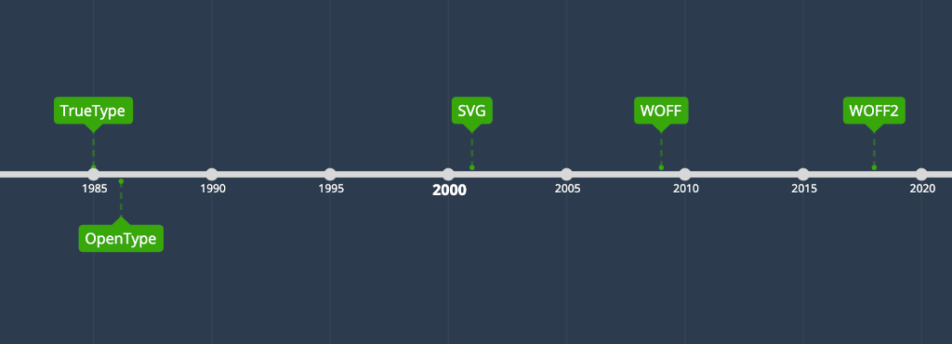
Šriftų formatai
Šaltinis: https://medium.com/geekculture/one-font-format-to-rule-them-all-woff2-d053e2e5165a

Slide 43
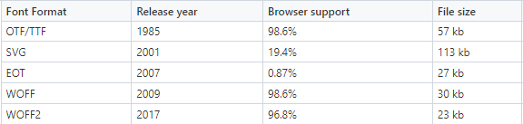
Šriftų formatai
Moderniose naršyklėse siūloma naudoti WOFF2 formatą, kuris yra glaudesnis.
Jeigu reikalingas truputi senesnių naršyklių (pvz. IE11) palaikymas, galima pridėti WOFF (pirmą versiją) kaip atsarginį formatą.
Šaltinis: https://medium.com/geekculture/one-font-format-to-rule-them-all-woff2-d053e2e5165a

Slide 44
Kur rasti šriftų?
Nemokamos šriftų platformos:
Font Squirrel - https://www.fontsquirrel.com/
DaFont - https://www.dafont.com/
EveryThingFonts https://everythingfonts.com
Mokamos šriftų platformos:
Fonts - https://www.fonts.com/
MyFonts - https://www.myfonts.com/
Online šriftų servisas
Google Fonts - https://fonts.google.com/

Slide 45
Alternatyvus šriftų įkėlimas - @import / HTML link
@import leidžia į CSS failą importuoti kitą CSS failą. Failas gali būti nurodomas tiek absoliučia, tiek reliatyvia nuoroda.
Galite įkelti CSS failą su šriftų aprašymais iš internetinių šriftų servisų:
Taip pat galima įkelti šrifto CSS failą naudojant HTML link:
Notes:
fonts.googleapis.com/css?family=Open+Sans
https://fonts.googleapis.com/css2?family=Open+Sans&display=swap

Slide 46
Icons Fonts
Nors inline-svg yra labiau siūlomas taikyti būdas vaizduoti įvairias vektorines ikonėles, tikėtina, kad susidursite su šriftais, kurie bus sudaryti vien iš ikonėlių.
Pvz:
FontAwesome - ikonėlių paketas, kuris pateikiamas kaip šriftas.
Fontello - iš kelių nemokamų ikonėlių paketų leidžia sugeneruoti savo šriftą, sudarytą tik iš reikalingų ikonėlų.
Tikslesnės priežastys kodėl naudoti vieną ar kitą variantą:
https://css-tricks.com/icon-fonts-vs-svg/

Slide 47
CSS flexbox layout

Slide 48
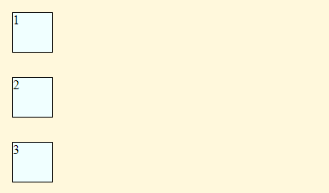
Klasikinė situacija…
Turime HTML elementą, kuriame yra keletas kitų HTML elementų.
Juos tėvinio elemento (parent) atžvilgiu norime supozicionuoti…

Slide 49
display: flex;
Flexbox layout - CSS mechanizmas leidžiantis tai galime įgyvendinti.
Tikslai:
Lankstus elementų pozicionavimas;
Prisitaikantis dizainas;
Centravimas;
Elementų išdėliojimas horizontaliai;

Slide 50


display: flex;
Parent elementui, kurio viduje norime pozicionuoti elementus, nustatome CSS property display: flex;.
Tai nusako, kad parent elementas išorėje elgsis kaip block elementas, o viduje tiesioginiai vaikiniai elementai bus pozicionuojami pagal flexbox taisykles.

Slide 51



Išdėliojimo kryptis - flex-direction
Flex konteineriui (parent elementui su display: flex) galima nustatyti kokia kryptimi flex item’ai (tiesioginiai vaikai) bus išdėstomi:
flex-direction: row; /* numatytoji flex-direction reikšmė */
flex-direction: row-reverse;

Slide 52


Išdėliojimo kryptis - flex-direction
Flex konteineriui (parent elementui su display: flex) galima nustatyti kokia kryptimi flex item’ai (tiesioginiai vaikai) bus išdėstomi:
flex-direction: column;
flex-direction: column-reverse;

Slide 53


Kuo flexbox toks lankstus? (flex-wrap)
Galime nustatyti, ar flex item’ai, kurie netelpa į eilutę (row atveju) arba į stulpelį (column atveju), turėtų būti perkeliami į kitą eilutę.
flex-direction: row;
flex-wrap: no-wrap; /* numatytoji reikšmė */

Slide 54

Kuo flexbox toks lankstus? (flex-wrap)
Galime nustatyti, ar flex item’ai, kurie netelpa į eilutę (row atveju) arba į stulpelį (column atveju), turėtų būti perkeliami į kitą eilutę.
flex-direction: row; /* ribojantis faktorius - plotis */
flex-wrap: wrap;

Slide 55

Kuo flexbox toks lankstus? (flex-wrap)
Galime nustatyti, ar flex item’ai, kurie netelpa į eilutę (row atveju) arba į stulpelį (column atveju), turėtų būti perkeliami į kitą eilutę.
flex-direction: row; /* ribojantis faktorius - plotis */
flex-wrap: wrap-reverse;

Slide 56


Kuo flexbox toks lankstus? (flex-wrap)
Galime nustatyti, ar flex item’ai, kurie netelpa į eilutę (row atveju) arba į stulpelį (column atveju), turėtų būti perkeliami į kitą eilutę.
flex-direction: column; /* ribojantis faktorius - aukštis */
flex-wrap: wrap;
flex-wrap: wrap-reverse;

Slide 57

Namų darbas - flexbox varlytė
https://flexboxfroggy.com/#lt

Slide 58
Su kokiomis problemomis susidūrėte?

Slide 59
Praėjusios paskaitos feedback’as
Forma: https://docs.google.com/forms/d/1YguZCG6jRvAFXmho6V6GBjRs_xLh19Jk5pWmrwCuJ6U

Slide 60
Šios paskaitos tikslas
CSS flexbox
CSS Reset failas
Holy grail layout naudojant flexbox
Namų darbas - klaidos puslapis.
Notes:
Klaidos puslapis - 4.4.

Slide 61

Kuo flexbox toks lankstus? (justify-content)
Jeigu flex konteineryje išdėliojus flex item’us lieka erdvės, joje elementus galima išskirstyti. justify-content leidžia parinkti elementų paskirstymą pagrindinėje ašyje (toje, kuri parinkti flex-direction - arba row, arba column).

Slide 62

Kuo flexbox toks lankstus? (align-items)
Elementus paskirstyti priešingoje pagrindiniai ašiai leidžia align-items CSS property.

Slide 63

Kuo flexbox toks lankstus? (align-content)
Jeigu nutinka taip, flex elementai netilpo vienoje eilutėje ir buvo suwrap’inti (flex-wrap) , o parent elemente vis dar lieka vietos - šią vietą taip pat galime paskirstyti naudojant align-content CSS property.

Slide 64

Kuo flexbox toks lankstus? (gap)
Jeigu tarp flex elementų reikalingas atskiriamasis tarpas, galima panaudoti CSS properčius row-gap ir column-gap.
Jie nustato tarpą horizontaliai ar vertikaliai.
Šias reikšmes bendrai galima nustatyti naudojant gap CSS property.

Slide 65

O ką gali vaikai?
Flexbox konteineryje esantys flex item’ai taip pat turi jiems skirtus CSS properties, ir gali daryti įtaką išdėstymui:
order - leidžia nustatyti kokia tvarka parent elemente išdėliojami flex-item’ai; by default, išdėstomi taip kaip aprašyti. Sveikasis skaičius su initial reikšmę 0.

Slide 66

O ką gali vaikai?
Flexbox konteineryje esantys flex item’ai taip pat turi jiems skirtus CSS properties, ir gali daryti įtaką išdėstymui:
flex-grow - nustato proporciją lyginant su kitais item’ais, kiek erdvės elementas gali užimti, jeigu flex item’ai turi daugiau erdvės nei jiems būtina; nusakoma skaitine teigiama reikšme (gali būti tiek sveikas, tiek trupmeninis skaičius). Initial reikšmė 0.

Slide 67
O ką gali vaikai?
Flexbox konteineryje esantys flex item’ai taip pat turi jiems skirtus CSS properties, ir gali daryti įtaką išdėstymui:
flex-shrink - nustato proporciją lyginant su kitais item’ais, kiek erdvės elementas gali užimti, jeigu flex item’ai turi mažiau erdvės nei jiems būtina (kai jie turi siaurėti); nusakoma skaitine sveika teigiama reikšme (initial reikšmė - 1);
flex-basis - nustato, kiek erdvės užims flex-item’ais, kai jam nereikia nei plėstis, nei trauktis… Leidžiamos reikšmės tokios kaip width ar height galimos reikšmės.

Slide 68
O ką gali vaikai?
Flexbox konteineryje esantys flex item’ai taip pat turi jiems skirtus CSS properties, ir gali daryti įtaką išdėstymui:
flex - yra shorthand CSS property, kuris apjungia tris prieš tai aptartas reikšmęs į vieną:
flex: <flex grow> <flex shrink> <flex basis>;
pvz.:
flex: 1 0 auto;
flex: 1;
flex: 0 0 50px;

Slide 69

O ką gali vaikai?
Flexbox konteineryje esantys flex item’ai taip pat turi jiems skirtus CSS properties, ir gali daryti įtaką išdėstymui:
align-self - vieno flex-item lygyje perrašo parent’o nustatytą align-items reikšmę.

Slide 70
Flexbox specific CSS properties
Aptarti CSS properčiai veikia tik tada, kai elementas yra flex konteineris - jam uždėtas CSS property display: flex;.
CSS flex-box item’ams skirti CSS properties yra veiksnūs tik tada, kai jų parent elementas turi display: flex;.

Slide 71
Flexbox complete guide
Labai glaustai ir aiškiai flexbox principai apibrėžti CSS-Tricks puslapyje:
https://css-tricks.com/snippets/css/a-guide-to-flexbox/
Didžioji dalis flexbox iliustracijų buvo paimta iš šio gido.

Slide 72
CSS Reset failas
Nustato tam tikrus CSS properties HTML dokumente, su tikslu tarp skirtingų naršyklių išlyginti jų rodymą.
Taip pat naudojamas siekiant nustatyti į neutralią padėtį tam tikrų elementų išvaizdą.
https://meyerweb.com/eric/tools/css/reset/

Slide 73

Holy grail layout pavyzdys
Šaltinis: https://cubicleninjas.com/ultimate-guide-to-contact-forms/

Slide 74

Namų darbas - klaidos puslapis

